Slide 1
КОММУНАЛЬНОЕ ГКП ДЕТСКИЙ САД "БАЛАРМАН" КЫЗЫЛОРДИНСКОГО ГОРОДСКОГО ОТДЕЛА ОБРАЗОВАНИЯ
РУССКИЙ ЯЗЫК
Учимся говорить правильно

Slide 2
Тема: «Мои друзья»
Цель:
-учить детей понимать вопросы на русском языке и давать правильные ответы, называть детей с группы поименно на русском языке,
-развивать понимание русской речи, фонетическое восприятие, внимание, долговременную память,
-закрепитт правильное произношение гласных А,О,У,Ы
-воспитывать уваженительное отношение к окружающим
-отвечать на вопросы по сюжетным картинкам
Дидактическая ира «Кто это?»

Slide 3
Мы дружные ребята, Пришли мы в детский сад,

Slide 4
Раз, два, Шире шаг! Делай с нами так! Птица крылья расправляет, Просыпаясь на заре.
Раз, два, три, четыре, пять – Начинаем мы вставать.

Slide 5
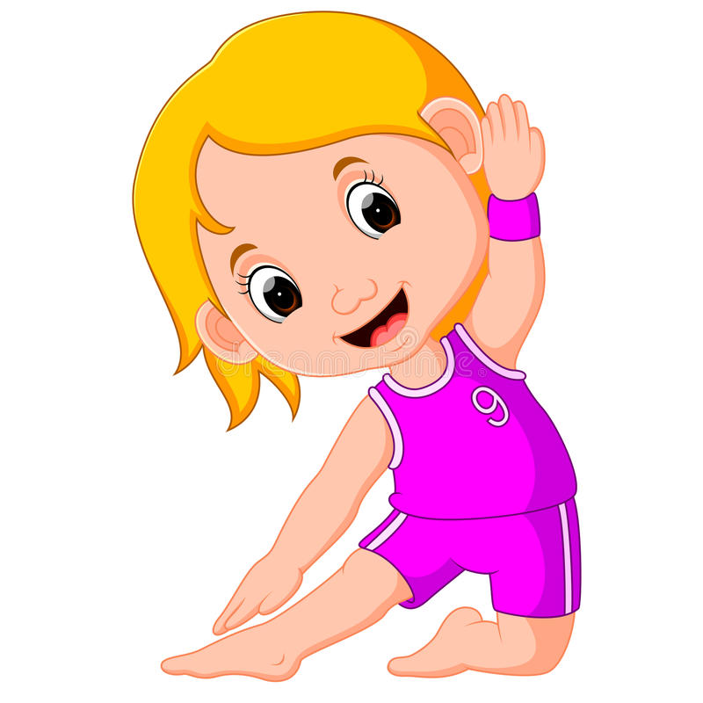
Правая рука
Левая рука
Правая нога
Левая нога

Slide 6
Приучай себя к порядку — Делай каждый день зарядку, Смейся веселей, Будешь здоровей.

Slide 7
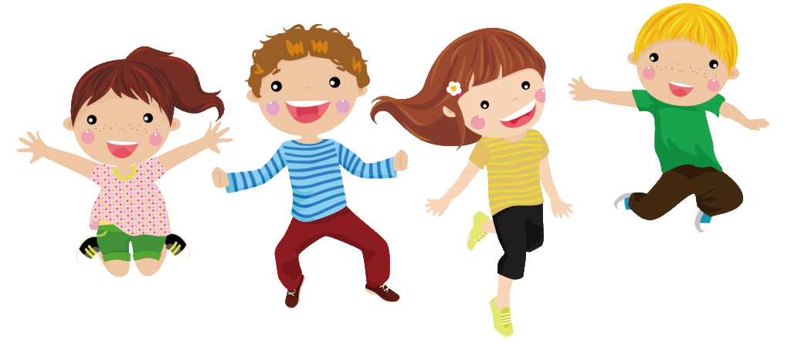
Смейся веселей, Будешь здоровей.

Slide 8
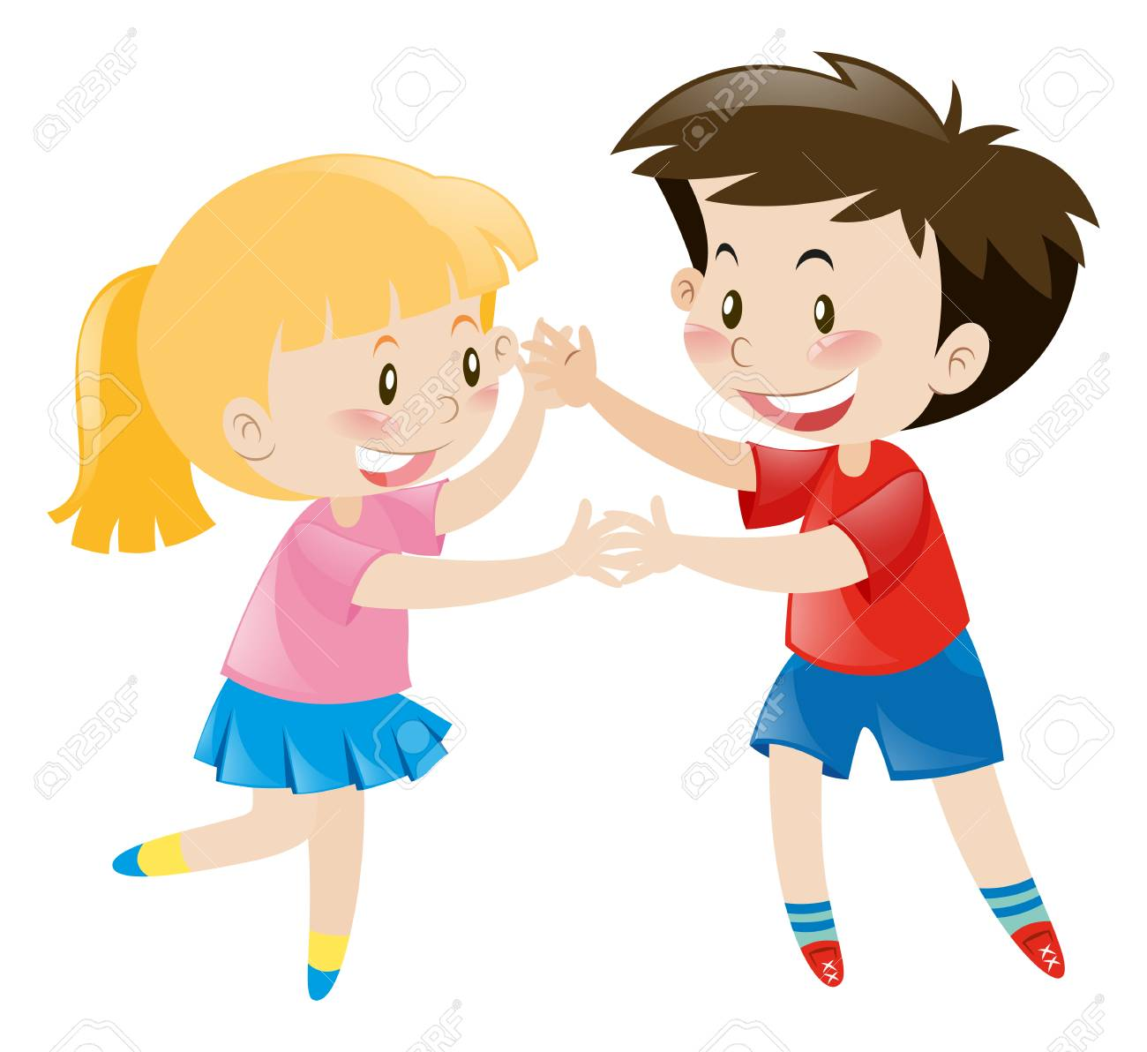

Slide 9
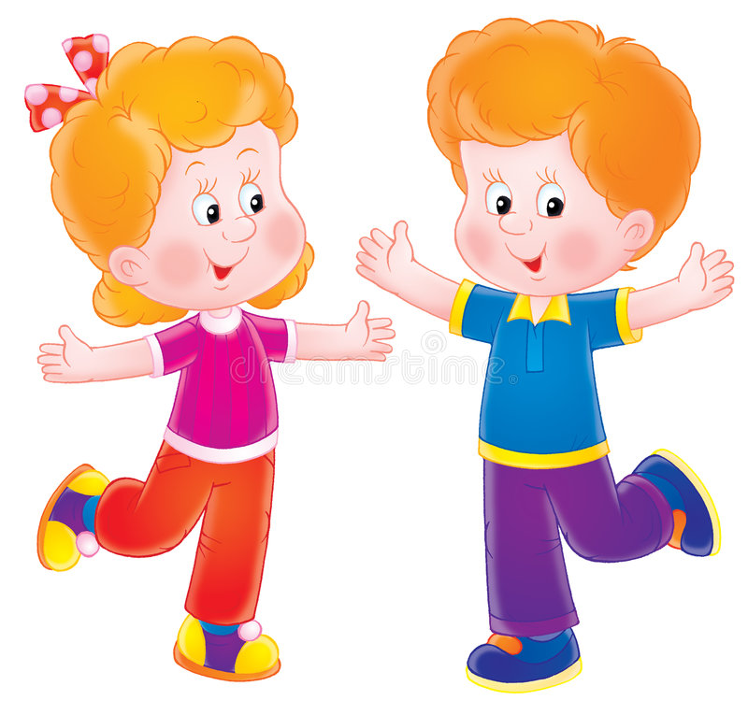
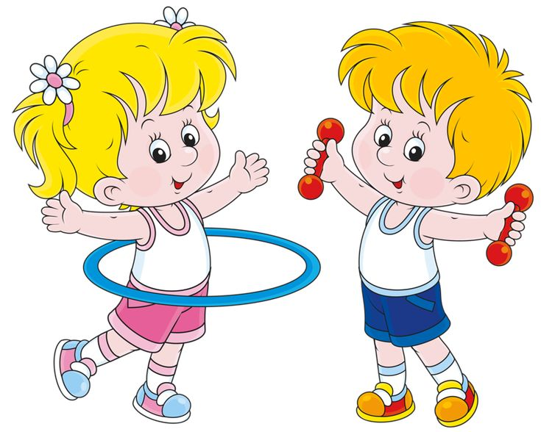
Спорт – это здоровье, Спорт – это для всех!

Slide 10
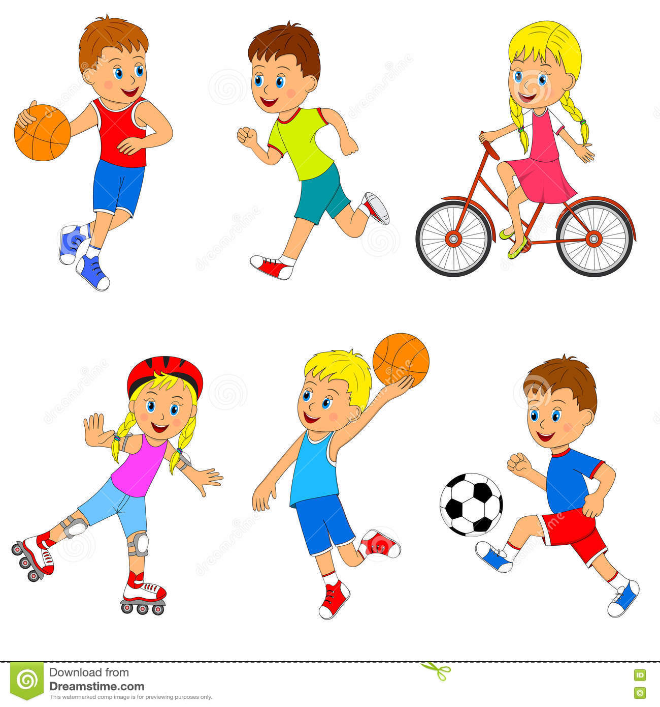
Назови виды спорта

